Slide 1

BOOKS
2조-코딩노예 JSP 도서 판매 사이트

Slide 2
Index
01 팀 소개
Backend
06 기능별 쟁점
소개
02 스케줄 표
07 DB 명세서
DB
08 ERD
03 서비스 기획 목적
기획
04 레이아웃 설계
Link
09 Reference
Frontend
05 스크린
Impression
10 프로젝트 소감

Slide 3

01
팀 소개

Slide 4




01 팀 소개
이민석 - 조장
권승연
고결
중고 도서 CRUD
ERD 제작
기획서 PPT 제작
공지사항 CRUD
이벤트 글 CRUD
기획서 PPT 제작, 검수
사용자 계정
기획서 대본 제작
권혜진
김명현
배효찬
정병찬
새 도서 CU
이미지 업로드
새 도서 R
관리자 계정
통계 페이지, 구글 차트
장바구니, 결제내역

Slide 5

02
스케줄 표

Slide 6
02 스케줄 표
Jun 2주 | Jun 3주 | Jun 4주 | Feb 1주 | Feb 2주 | Feb 3주 | Feb 4주 | March | -
01/14
1 Days
주제 선정
1 Days
Frontend 설계, 기획
01/17
13 Days
Prototype 작업
01/18 - 02/03
20 Days
Backend 작업
02/04 - 03/03
미구현 항목 작업
03/04 -
팀 편성
Github 을 통한 개별 파일 병합 및 이전작업
Backend + SQL 명명규칙 협의
기획서 최종 작성 및 검수
완료
총 작업일 : 35 일 + 미구현 항목 작업일 수

Slide 7

03
서비스
기획 목적

Slide 8
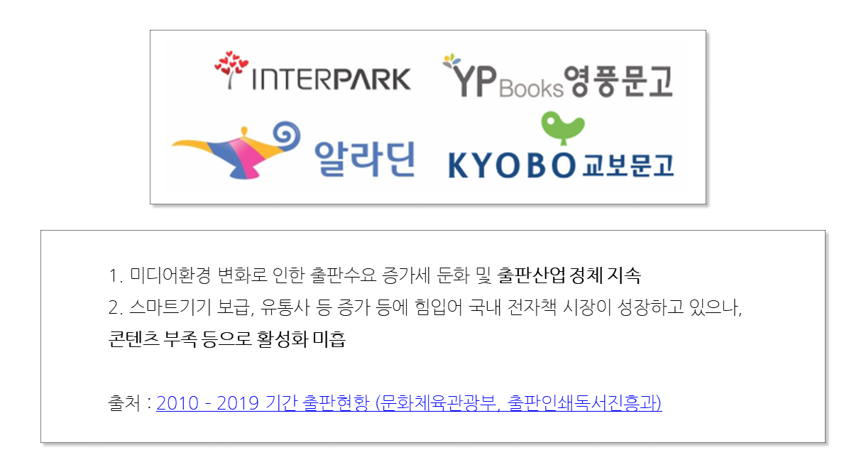
03 서비스 기획 목적 ( 1 / 3 )
시장 조사

Slide 9
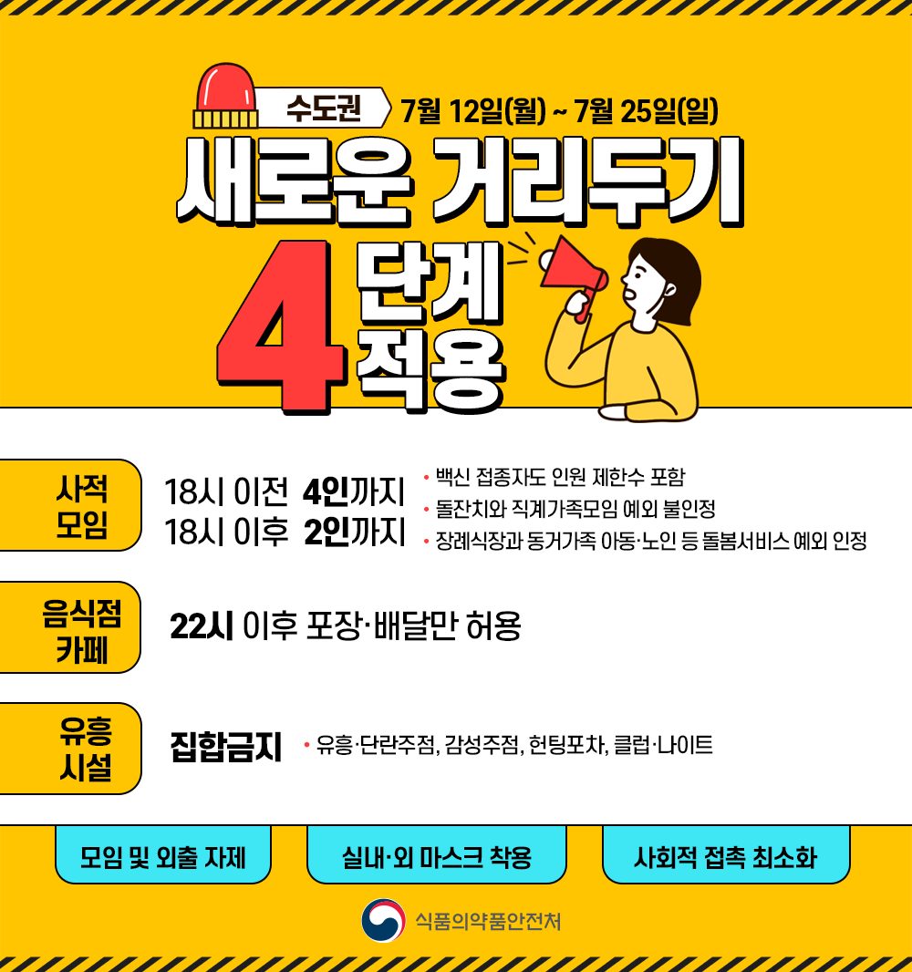
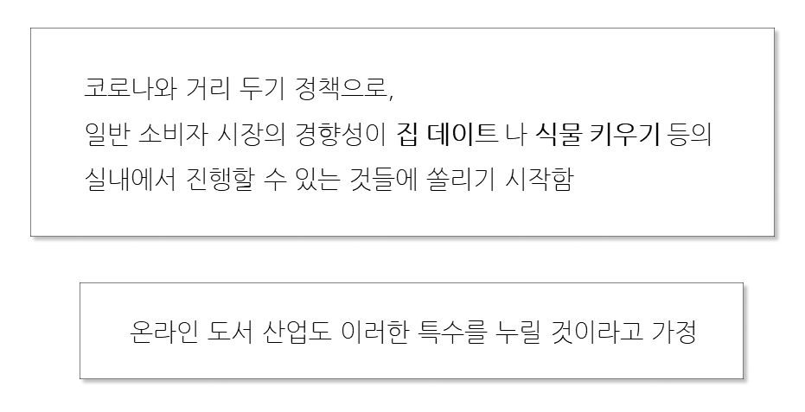
03 서비스 기획 목적 ( 2 / 3 )
시장 선택 이유

Slide 10
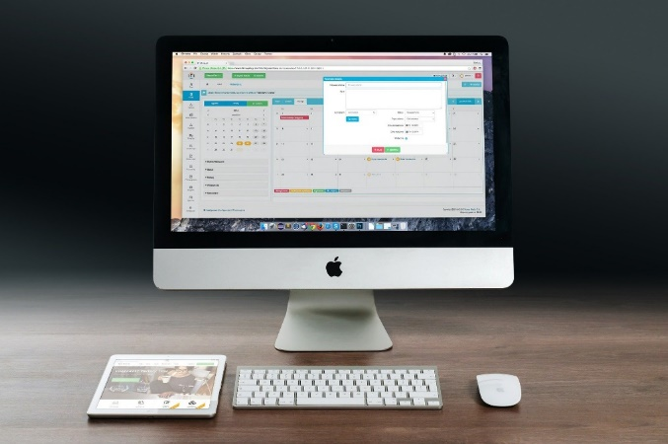


03 서비스 기획 목적 ( 3 / 3 )
담당 부분에서의 A to Z 의 구현 능력
서비스 기획 목적에 맞는,
Frontend 구현 능력
유효성 검사 지문 적용
개인별 담당 Entity 와 이에 맞는,
Backend + SQL 구현 능력

Slide 11

04
화면 설계

Slide 12
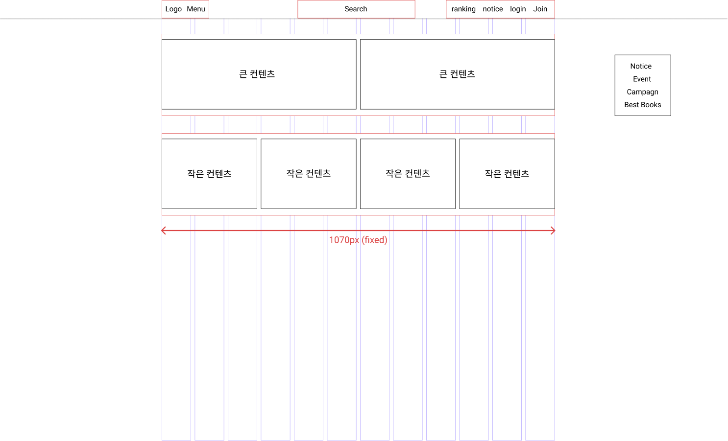
04 화면 설계
Figma layout 설계 (unchaptered, 이민석)
Responsive Area
Window 1200 px 기준
초과 영역에서 width 1100px
이하 영역에서 width 100% + padding
Responsive Grid
Responsive Area 기준,
12 Column 으로 나누어서 그리드 영역 관리
(내부 콘텐츠 중요성에 따라서 Column 수를 관리)
Ajax login & join
모달 창을 이용하여,
어느 페이지에서나 login, join 이 가능하도록 구현
(Session, Cookie 사용)

Slide 13

05
스크린
- 스크린 리스트
- 스크린 연결도

Slide 14
05 스크린 ( 1 / 2)
스크린 리스트 / 28페이지 6 컴포넌트
분류 | 번호 | 파일명 | 상세 설명 | 담당자
기본 | P–001 | Index.jsp | 기본 페이지 | 이민석
도서 | P–002 | new_book_list.jsp | 신규 도서 리스트 | 김명현
 | P–003 | new_book_read.jsp | 신규 도서 상세히 보기 | 김명현
 | P-004 | new_book_add.jsp | 신규 도서 등록 | 권혜진
 | P-005 | new_book_edit.jsp | 신규 도서 수정 | 권혜진
 | P–006 | old_book_list.jsp | 중고 도서 리스트 | 이민석
 | P–007 | old_book_read.jsp | 중고 도서 상세히 보기 | 이민석
 | P–008 | old_book_add.jsp | 중고 도서 등록 | 이민석
글 | P–009 | event_list.jsp | 이벤트 글 리스트 | 권승연
 | P–010 | event_read.jsp | 이벤트 글 상세히 보기 | 권승연
 | P–011 | event_add.jsp | 이벤트 글 등록 | 권승연
 | P–012 | event_edit.jsp | 이벤트 글 수정 | 권승연
 | P–015 | notice_list.jsp | 공지사항 리스트 | 권승연
 | P–016 | notice_read.jsp | 공지사항 상세히 보기 | 권승연
 | P–013 | notice_add.jsp | 공지사항 등록 | 권승연
 | P–014 | notice_edit.jsp | 공지사항 수정 | 권승연
앨범 | P–017 | album_update.jsp | 앨범 업데이트 | 배효찬
분류 | 번호 | 파일명 | 상세 설명 | 담당자
컴포넌트 | C-001 | nav.jsp | 상단 메뉴 바 | 이민석
 | C-002 | footer.jsp | 하단 안내 바 | 이민석
 | C-003 | modal_join.jsp | 사용자 회원가입 | 고 결
 | C-004 | modal_login.jsp | 사용자 로그인 | 고 결
 | C–005 | modal_id_find.jsp | 아이디 찾기 | 고 결
 | C–006 | modal_pw_find.jsp | 비밀번호 찾기 | 고 결
유저 | P–018 | user_info.jsp | 유저 정보 보기 | 고 결
 | P–019 | user_id_show.jsp | 아이디 보기 | 고 결
 | P–020 | user_pw_show.jsp | 비밀번호 보기 | 고 결
관리 | P–021 | admin_index.jsp | 관리자 기본 페이지 | 배효찬
 | P–022 | admin_join.jsp | 관리자 회원가입 | 배효찬
 | P–023 | admin_login.jsp | 관리자 로그인 | 배효찬
통계 | P–024 | statistics_visitors.jsp | 방문자 통계 | 배효찬
 | P–025 | statistics_sales | 판몌량 통계 | 배효찬
기타 | P–026 | shop_bags.jsp | 기본 페이지 | 정병찬
 | P–027 | shop_payment.jsp | 주문 결제 | 정병찬
 | P–028 | shop_bills.jsp | 구매 내역 | 정병찬

Slide 15
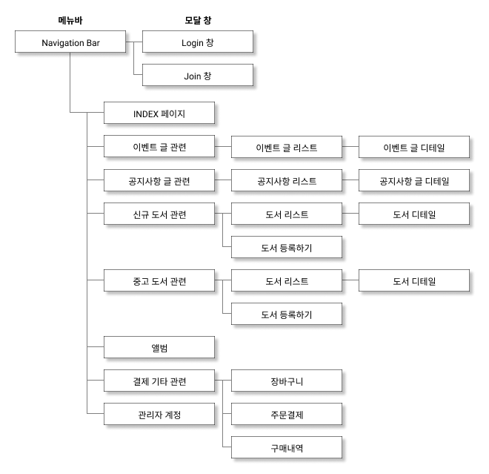
05 스크린 ( 2 / 2 )
스크린 연결도
Navigation Bar 를 기준으로,
다음 페이지들이 상호 연결 관계에 있습니다.
1. 최상위 Entity 의 리스트 페이지(기본값)
2. Entity 성 특이성을 고려한 특수 페이지(등록 등)

Slide 16

06
기능별
쟁점

Slide 17
06 기능별 쟁점
신규 도서 / 권혜진 - 신규 도서 등록 + 수정하기
신규 도서 등록, 수정하기의 경우, 다음과 같은 특징이 있습니다.
[ 사용자 ] 만 접근할 수 있습니다.
기존에 등록된 도서는 등록할 수 없습니다.
커버 이미지가 필수로 등록되어야 합니다.

Slide 18
06 기능별 쟁점
신규 도서 / 김명현 - 신규 도서 리스트 + 베스트 샐러
신규 도서 리스트의 경우, 다음과 같은 특징이 있습니다.
페이지 진입 시, DB 의 [ new_book ] 에 등록된 책들을 불러옵니다.
[ new_book ] 테이블에서 재고량이 가장 적은 재고를 파악하여, 매진 임박 및 베스트 샐러 로 선정했습니다.
신규 도서 / 김명현 - 신규 도서 상세히 보기
신규 도서 상세히 보기의 경우, 다음과 같은 특징이 있습니다.
신규 도서 리스트에서 [ new_book ] 의 [ new_book_pk ] 를 받아옵니다.
해당 값을 기반으로 [ new_book ] 에서 mapper.xml 에서 설정한 값들을 SELECT 해옵니다.

Slide 19
06 기능별 쟁점
중고 도서 / 이민석 - 외래키 제약 조건
중고 도서의 경우, 다음과 같은 특징이 있습니다.
전산에 새 도서로 등록되어 있는 항목만, 서비스에서 제어
전산에서 특정 도서의 취급이 제한 및 종료될 경우, 신규 도서 및 대응되는 중고 도서 모두 폐기 필요
따라서 [중고 도서] 에서는 외래키 속성을 통해 [신규 도서] 의 기본키 속성을 참조해야 합니다.
이러한 경우, 참조된 행이 제거되지 못하며,
해당 참조 칼럼이 수정되지 못하는 문제가 있습니다.
따라서 다음과 같은 방법으로 이를 해결할 수 있습니다.
삭제 및 수정 시, 참조 제약 조건을 일시적으로 해제하는 경우
참조 제약 조건에 추가적인 옵션을 추가하는 경우
안정성 및 작업 능률 면에서 2번의 경우가 좋다고 판단되어 다음의 구문을 추가하게 되었습니다.
ON DELETE CASCADE ON UPDATE CASCADE

Slide 20
06 기능별 쟁점
중고 도서 / 이민석 - 칼럼 제약 조건
중고 도서의 재고 수량 관련 칼럼은, 다음과 같은 특징이 있습니다.
모든 재고 수량은 INT 타입이다.
따라서 null 이 아닌 0 이 기본값으로 부여 되야 합니다.
모든 재고 수량은 0을 포함한 양수여야 합니다.
따라서 다음과 같은 옵션을 부여 해야 합니다.
INT DEFAULT 0 NOT NULL CHECK ( 칼럼_이름 >= 0 )
또한 서버 내부 로직에서 음수의 값이 DB 로 넘어가지 않는 유효성 구문을 추가하였습니다.

Slide 21
06 기능별 쟁점
게시판 / 권승연 - 이벤트 상세 페이지 “ 좋아요 “ 기능
이벤트 상세 페이지에서 좋아요 기능은, 다음과 같은 특징이 있습니다.
유저 정보가 필요합니다.
유저 한 명당 한 번씩만 누를 수 있습니다
짝수 횟수 클릭 시, 좋아요 취소가 가능 해야 합니다.
사용자의 편의를 위해서, 페이지 이동이 이루어지지 않아야 합니다.
위와 같은 요구사항의 구현을 위해서, 별도의 좋아요 테이블이 필요했습니다.
PK, 현재 로그인 된 유저의 PK, 상세페이지의 게시글 PK 를 칼럼으로 가지는 [테이블] 생성
테이블 생성 후, 다음과 같은 프로세스로 좋아요 기능을 구현하였습니다.
Session - Cookie 를 체크하여 로그인 여부 확인
로그인 중 이라면, 로그인 유저의 PK 와 게시글 PK 를 Servlet 으로 보내서 AJAX 로 전송
두 PK 와 일치되는 행이 [테이블] 내에 있는지 확인
행이 없다면, 좋아요 + 1 및 행 Insert, 행이 있다면, 좋아요 – 1 및 행 Delete
해당 결과를 받아 JavaScript 를 이용하여 HTML DOM 의 값을 변경

Slide 22
06 기능별 쟁점
일반 사용자 / 고결 - 로그인 및 회원가입
로그인 및 회원가입의 경우, 다음과 같은 특징이 있습니다.
사이트 내 어떤 페이지에서든 편리하게 사용할 수 있어야 합니다.
이메일 중복검사의 결과는 검사가 끝난 후, 화면에 실시간으로 나타나야 합니다.
편리한 접근을 위해, 로그인 및 회원가입 기능은 사이트 상단에 고정시킨 <nav> 태그에 포함시켰습니다.
또한, 불필요한 페이지 이동을 줄이고자 모달을 이용하여 로그인 및 회원가입 창을 구현했습니다.
이후, 다음과 같이 로그인 및 회원가입의 유효성 검사를 진행했습니다.
AJAX와 onkeyup을 활용하여 실시간으로 이메일 중복검사를 진행합니다.
회원가입에서 약관 체크는 필수 항목이 모두 체크된 경우에만 진행할 수 있도록 설계했습니다.

Slide 23
06 기능별 쟁점
통계 / 배효찬
통계 페이지의 경우, 다음과 같은 특징이 있습니다.
[관리자] 만 이용할 수 있다.
클라이언트와 서버 간의 통계 데이터 전송을 위해 JSON 타입을 사용하게 된다.
효율적인 정보 전달을 위해서는 데이터 시각화 과정이 필요하다.
통계를 위해 각각의 데이터를 하나씩 가져오는 것은 비효율적 이라고 생각했기에,
일련의 정보를 하나의 객체로 묶어서 Collection Framework ( jdk 1.8 ~ ) 의 List, HashMap 의 형태로 받아왔습니다.
JSON 형태로 바꾸기 위해서 <라이브러리> 를 사용하였습니다.
JSON 데이터를 기반의 데이터 시각화를 위해서 구글 차트 를 사용하였습니다.

Slide 24
06 기능별 쟁점
장바구니 / 정병찬
장바구니의 경우, 다음과 같은 특징이 있습니다.
장바구니 기능은 단수 및 복수의 상품을 선택하고 개별 항목의 수량을 합하게 됩니다.
장바구니 담기 시점의 재고량 과 구매 시점의 재고량 의 불일치가 발생할 수 있습니다.
장바구니 리스트를 저장할 공간이 필요하며, 이는 DB Table, Cookie, LocalStorage 등이 있습니다.
BOOKS 에서는 [ cart ] 테이블을 이용하여 문제를 해결하였습니다.
장바구니 내부 비즈니스는 다음과 같이 구분되어 있습니다.
최초 진입 시점 > 상품과 관련된 최신 상품 가격, 재고 수량 SELECT
수량 변경 시점 > Vanilla JS 를 이용하여 HTML DOM 의 값 변경
주문 확정 시점 > 변경된 값을 반영하여 재고 수량 UPDATE
3번 과정에서 재고 수량이 가변값 이라는 특징이 있기 때문에, 다음과 같이 동적 SQL 문을 사용하였습니다.

Slide 25

07
DB Entity

Slide 26
07 DB Entity
User
Admin
Bills
사용자 계정 CRUD
관리자 CRUD
계산서
Post
New Book
Old Book
Event , Notice
신규 도서 CRUD
중고 도서 CRUD
사용자 계정 CRUD

Slide 27

08
ERD

Slide 28
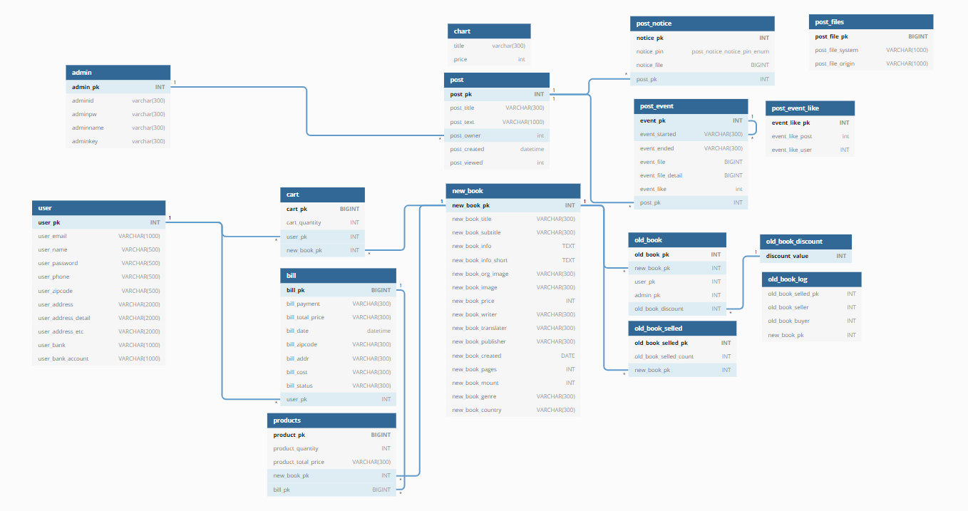
08 ERD ( Entity Relationship Diagram )

Slide 29
09
Reference

Slide 30



09 Reference
Stack
Communication
ETC

Slide 31
10
시연

Slide 32
11
프로젝트
소감

Slide 33
10 프로젝트 소감
이민석
JSP, MySQL 기반의 프로젝트를 하면서, 다른 팀원이 만든 부분에서 많은 도움도 받고 프로젝트 전반에 대한 시야를 더 가질 수 있게 되었습니다.
또, SQL의 CRUD나 집계 함수 등을 공부하는 좋은 시간이 되었습니다.
권승연
프론트 엔드만 수행하는 프로젝트라고 오해해서 게시판을 2개나 설정하는 등 기획에 부족함이 있던 점이 아쉬웠습니다.
잠도 못 자고 힘들게 작업을 했지만, 기술과 마음가짐 면에서 큰 성장의 기회가 되었다고 생각합니다.
팀원과 협업하여 의견을 맞춰가며 진행했던 것도 좋은 경험이었습니다.
고결
프로젝트를 진행하면서 어떻게 데이터를 입력 받고 어떻게 데이터가 저장이 되는지 전체적인 흐름에 대해 다시 한 번 되짚었습니다.
협업을 하면서 의사소통 능력이 정말 중요한 것임을 깨달았고, 스스로 부족한 점과 보완할 점을 파악할 수 있는 좋은 시간이었습니다.
프로젝트 도중 발생한 오류를 해결하면서 정보를 여러가지 많이 찾아본 게 도움이 많이 되었습니다.

Slide 34
10 프로젝트 소감
권혜진
김명현
수업을 듣는 것과 다르게 직접 만들어보니 확실히 더 이해가 잘 되었습니다.
팀원들과 소통하면서 부족한 부분을 채워가고 내가 아는 부분을 알려주면서 식견을 넓힐 수 있었습니다.
프로젝트를 진행하면서 다른 사람들과의 협업이 얼마나 중요한 지 알게 되었습니다.
혼자 했을 때 막히거나 답답했던 부분을 다른 팀원들과 협력하여 같이 해결해나가면서 팀원들과의 협동심을 기를 수 있었습니다.
배효찬
정병찬
DB에 있는 내용을 라이브러리에 맞게 JSON 형식으로 프레임워크List에 넣고, 차트를 구현하기 위해 sql을 활용하는 것이 쉽지는 않았지만 많은 공부가 되었던 것 같습니다.
데이터가 이동하는 흐름을 잘 정리하고 출력함수를 통해 오류를 찾아가는 과정이 중요하다는 것을 깨달았습니다.
길고도 짧은 시간이었습니다. 40대 비전공자로서 웹 개발을 처음 배우게 되어서 처음에는 걱정이 많았는데
지도 강사님의 가르침에 프론트엔드와 백엔드를 종횡무진하며 경험의 폭을 넓혀 진로 선택에 많은 도움이 되었습니다.
정규시간 외 스터디 모임까지 하루 16시간씩 끝까지 함께한 모든 수강생분 고생하셨고 모두 취업으로 이어지시길 기원합니다.

Slide 35

Thank you
BUSINESS TEMPLATE DESIGN

